Slide 1
Apprentissage & Reconnaissance de Signatures
William GALBY, dans le cadre du cours de Machine Learning de Jeff Abrahamson

Slide 2


Slide 3
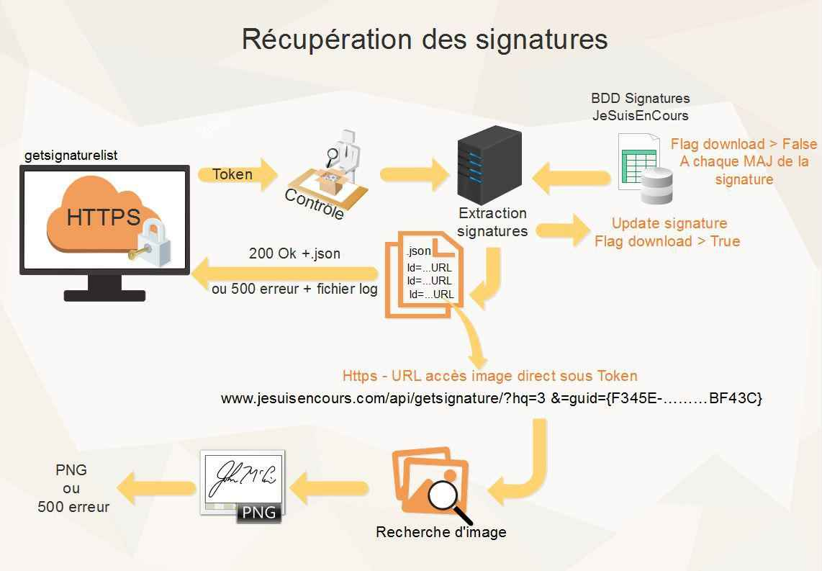

Slide 4
Chercher l’algo le plus adapté à mon problème
Signature = grosse précision ! Il me faut le meilleurs !
Supervisé
Semi-supervisé
Renforcement
« $1 » - Jacob O. Wobbrock, Andrew D. Wilson, Yang Li_Y,

Slide 5
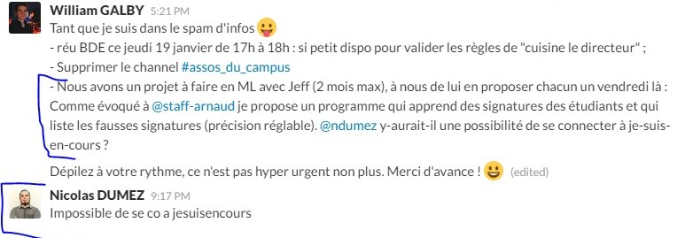
Algo fonctionnel = présentation à l’administration

Slide 6
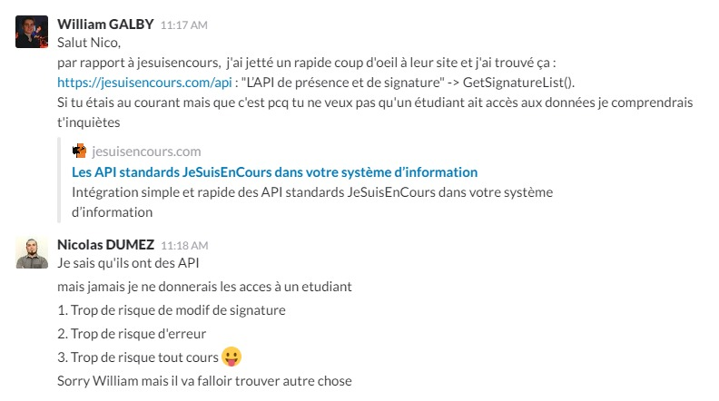
Algo fonctionnel = présentation à l’administration

Slide 7
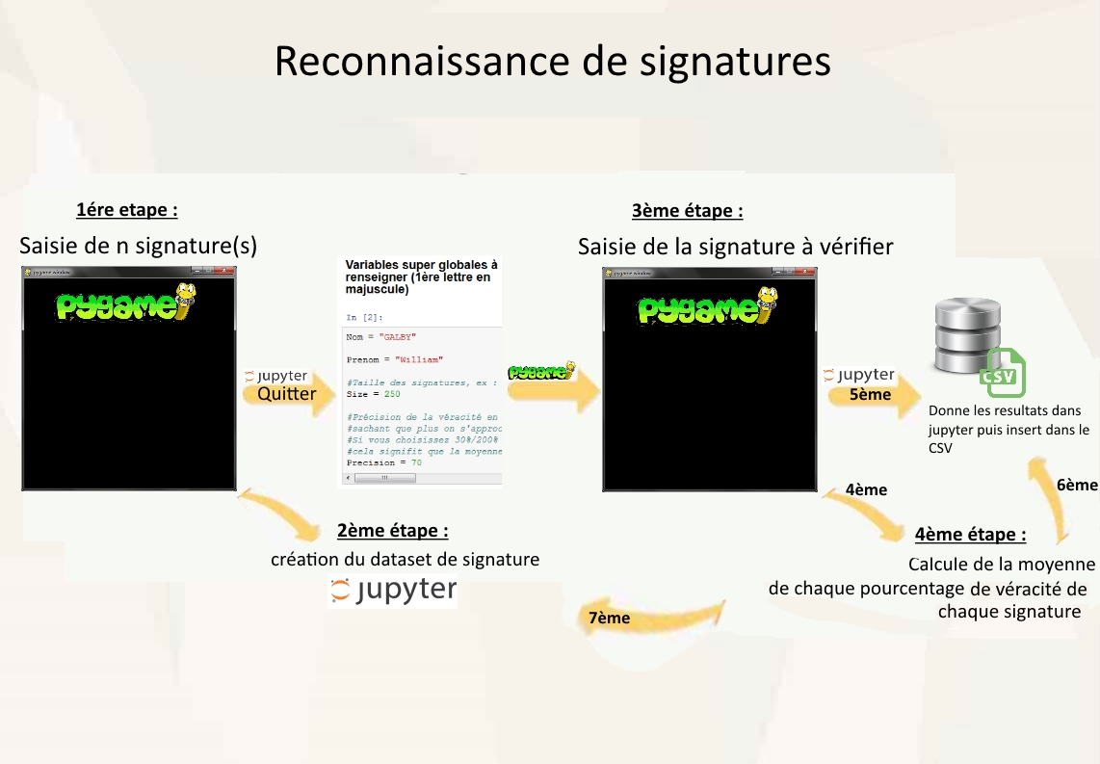

Slide 8
Résultats
Lancement du programme

Slide 9
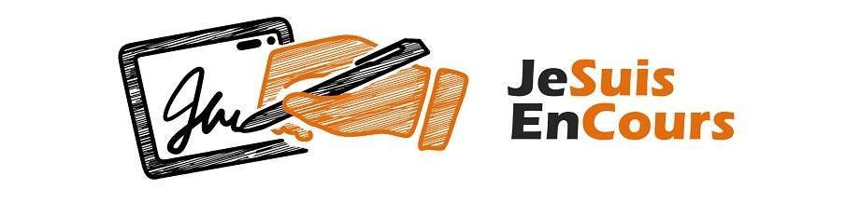
Aller plus loin

